Slide 1
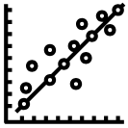
scikit learn

Slide 2
Create your data
https://calmcode.io/labs/drawdata.html

Slide 3
pip install --upgrade scikit-learn==0.23.0
python -m pip install --upgrade scikit-learn==0.23.0
pip install matplotlib

Slide 4
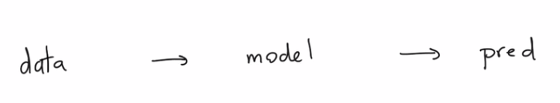

Slide 5
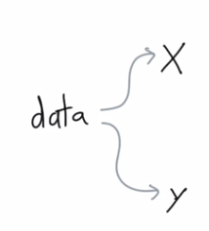

Slide 6
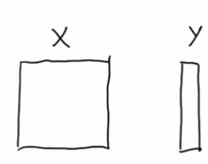

Slide 7
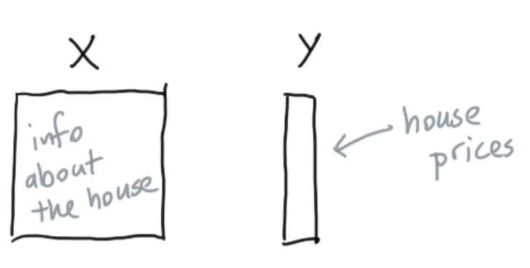

Slide 8
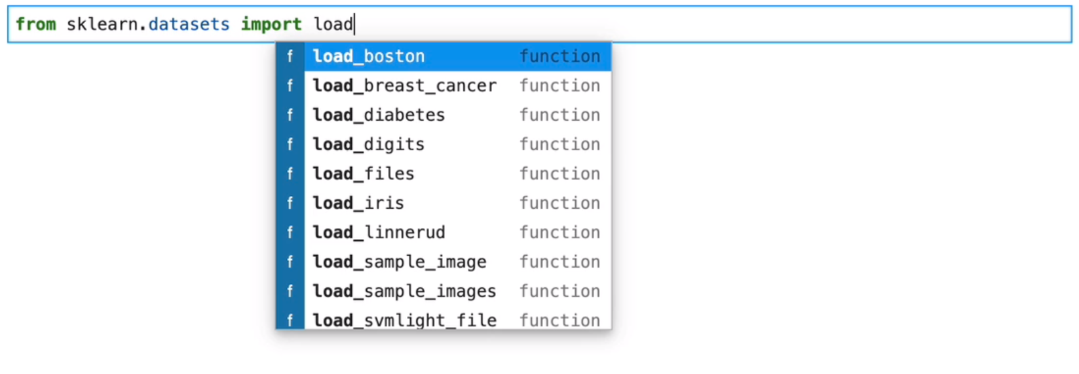

Slide 9
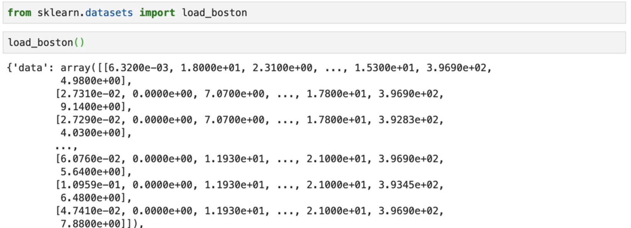

Slide 10
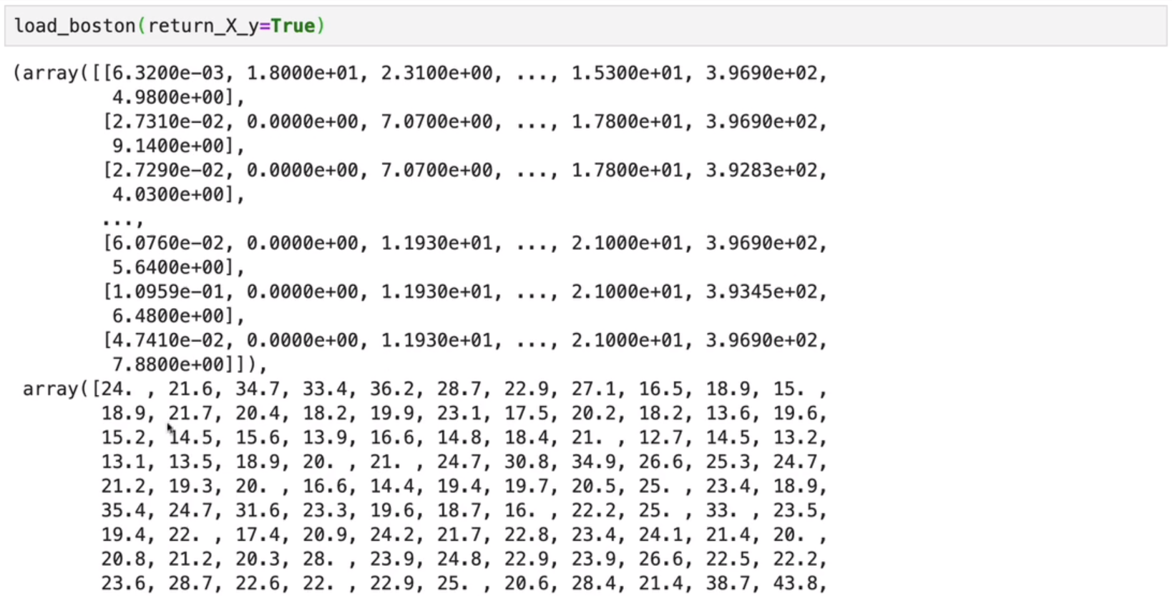
1000$

Slide 12
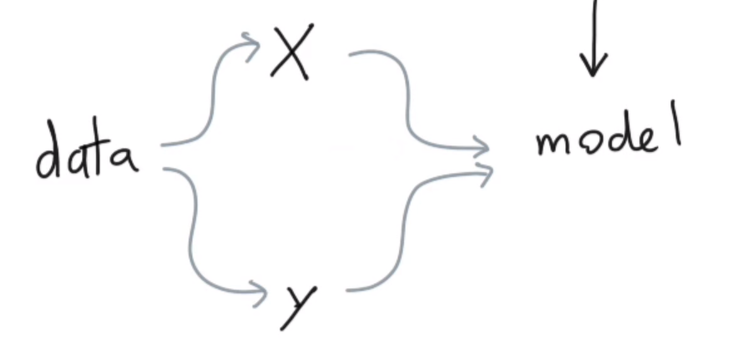

Slide 13
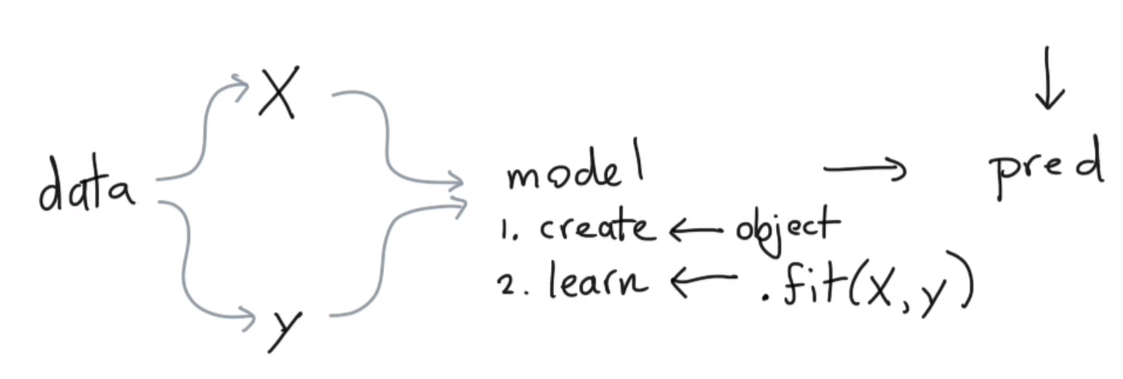

Slide 14
Models

Slide 16
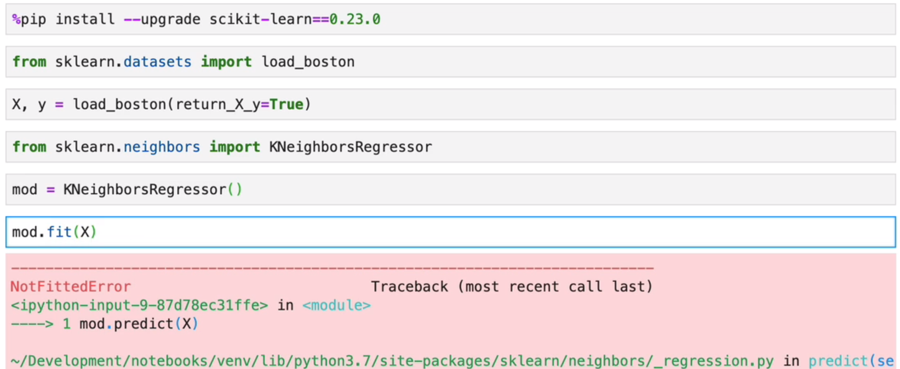

Slide 17
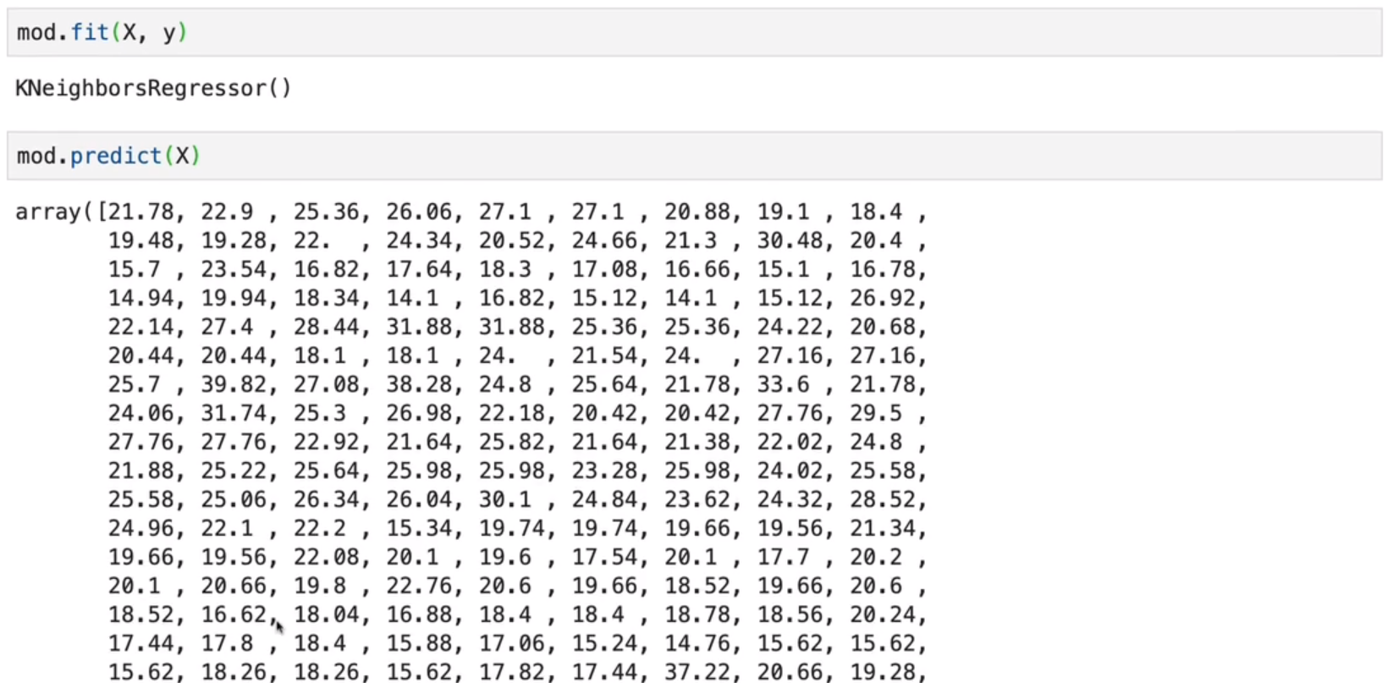

Slide 18
Other models, same API

Slide 19
from sklearn.neighbors import KNeighborsRegressor
from sklearn.linear_model import LinearRegression
from sklearn.datasets import load_boston
X, y = load_boston(return_X_y=True)
mod = LinearRegression()
mod.fit(X, y)
mod.predict(X)
mod = KNeighborsRegressor()
mod.fit(X, y)
mod.predict(X)

Slide 20
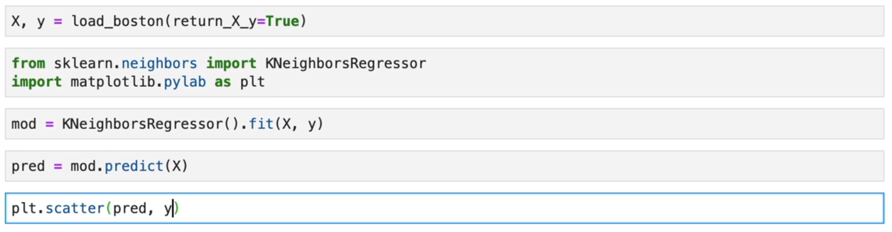

Slide 21
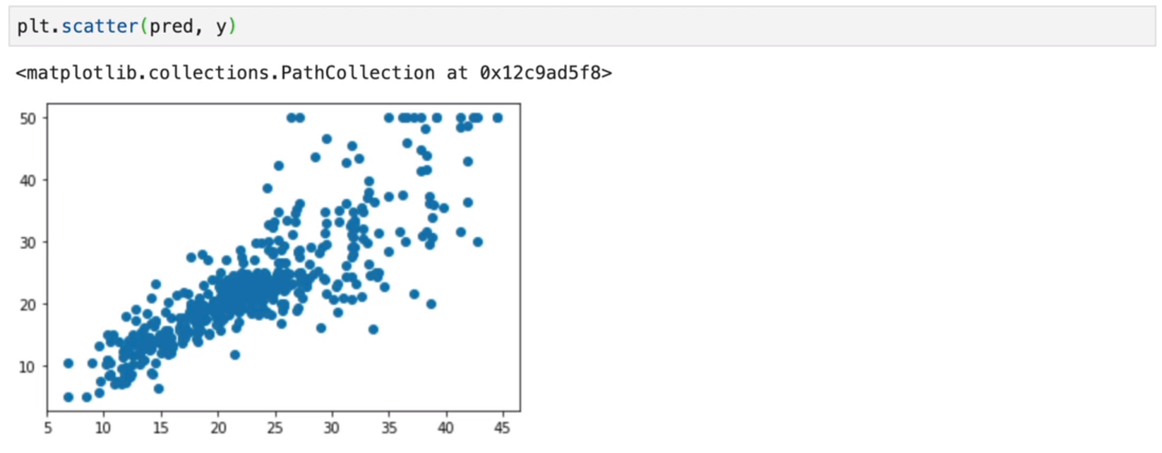

Slide 22
scale

Slide 23
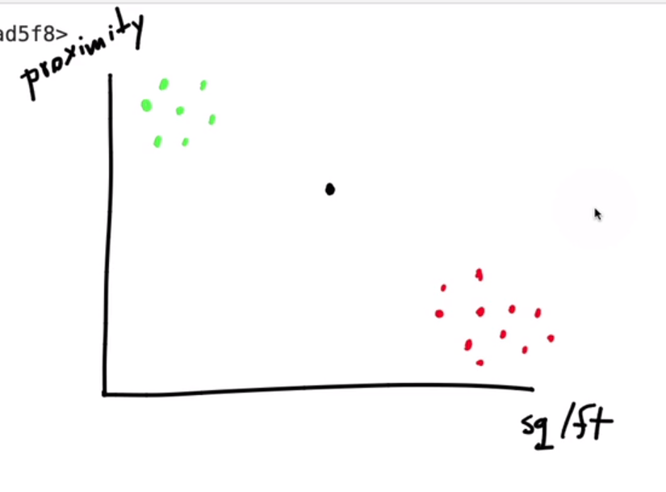
خانه‌های ارزان
نزدیکی به مدرسه
خانه‌های گران
مساحت

Slide 24
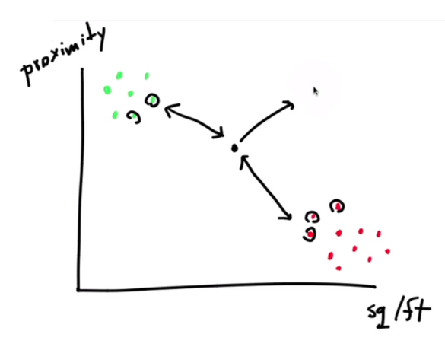
KNN → average of the 5 neighbours

Slide 25
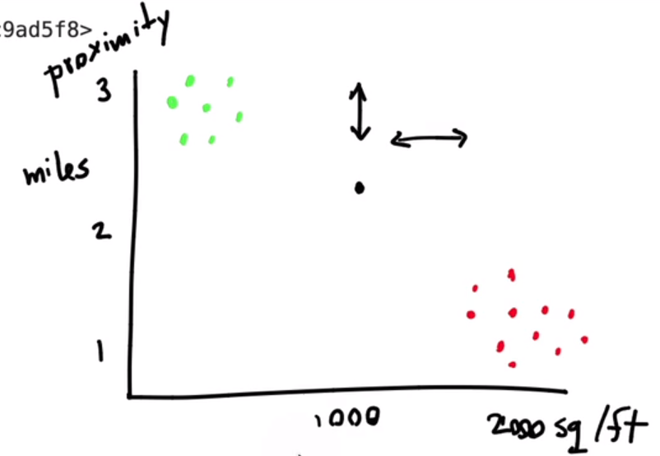
Problem:
چنانچه یکی از مقادیر مقیاسی متفاوت داشته باشد با مشکل مواجه خواهیم داشت. چون در یک جهت میانگین بیشتر خواهد بود.

Slide 26
from sklearn.neighbors import KNeighborsRegressor
from sklearn.datasets import load_boston
import matplotlib.pylab as plt
X, y = load_boston(return_X_y=True)
mod = KNeighborsRegressor().fit(X, y)
pred = mod.predict(X)
plt.scatter(pred, y)

Slide 27
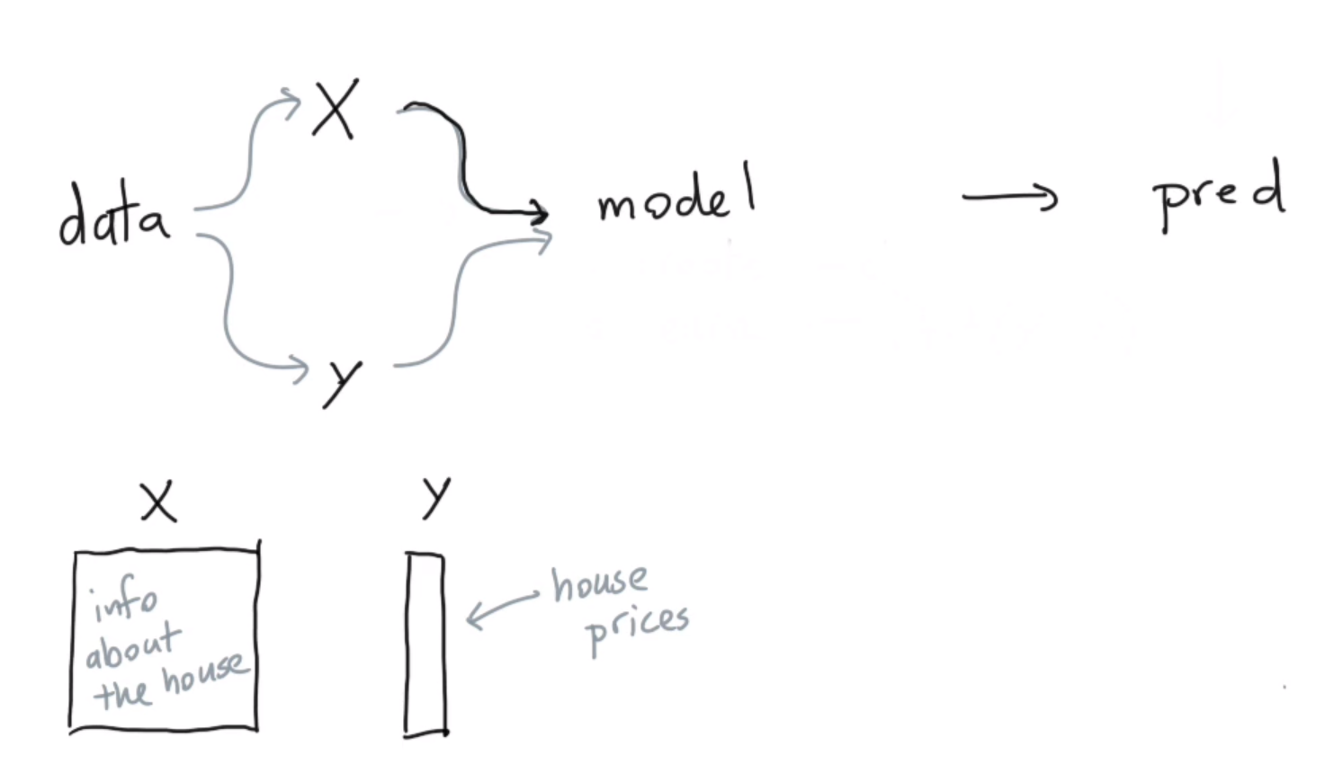
We need to rethink the data that goes into the model (Preprocessing)

Slide 28
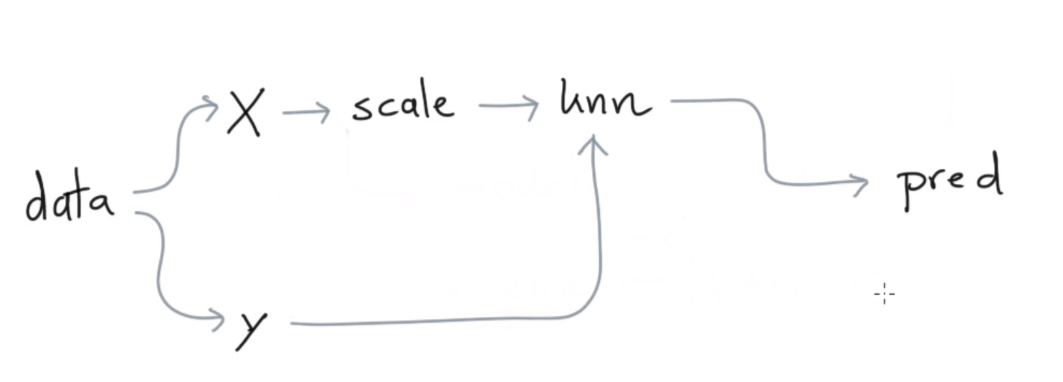

Slide 29
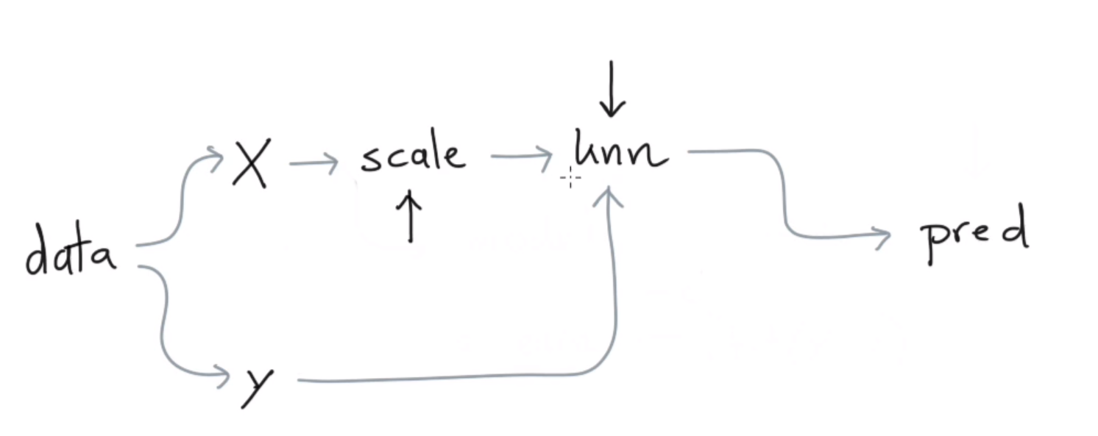
Changing the scale of the data may help the model to predict differently (or better)

Slide 30
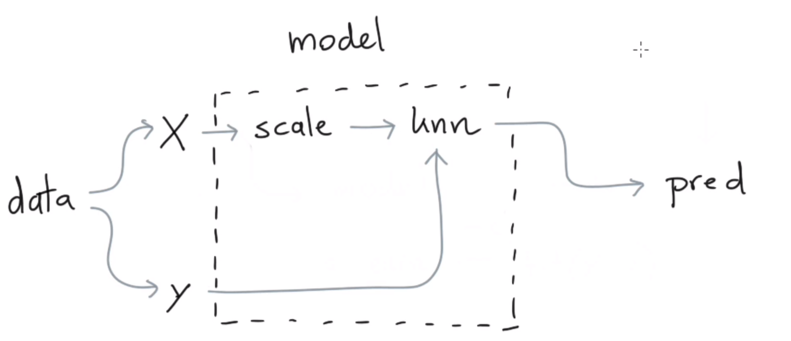

Slide 31
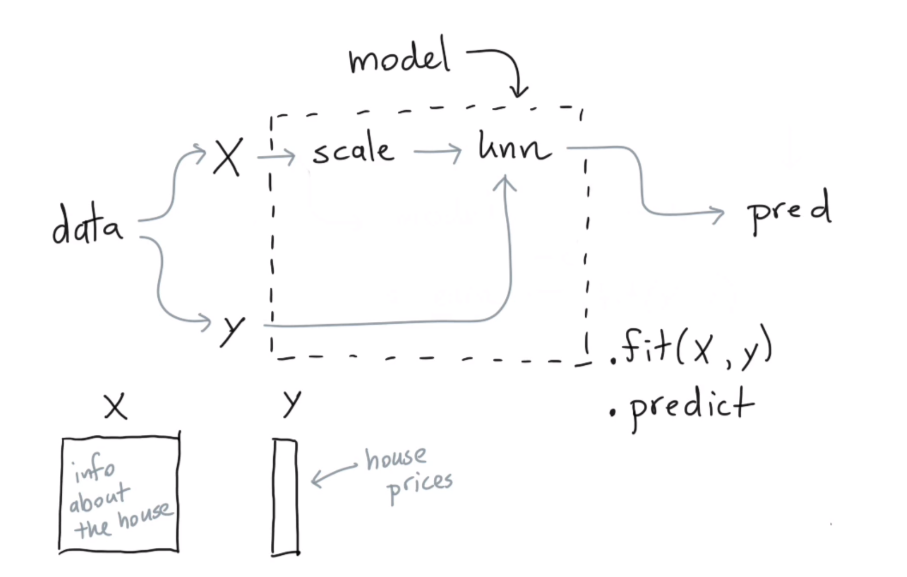
Because of the effects that the scaling and the preprocessing may have on the model, maybe we need to include the preprocessing into the model.
In Sklearn, this is the the definition of the pipeline, which have .fit and .predit

Slide 32
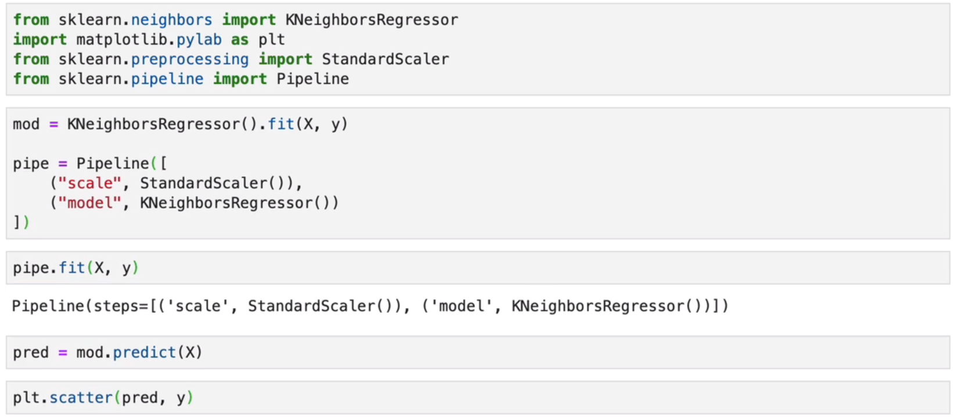

Slide 33
from sklearn.neighbors import KNeighborsRegressor
from sklearn.preprocessing import StandardScaler
from sklearn.datasets import load_boston
from sklearn.pipeline import Pipeline
import matplotlib.pylab as plt
X, y = load_boston(return_X_y=True)
pipe = Pipeline([
("scale", StandardScaler()),
("model", KNeighborsRegressor())
])
pred = pipe.fit(X, y).predict(X)
plt.scatter(pred, y)

Slide 34
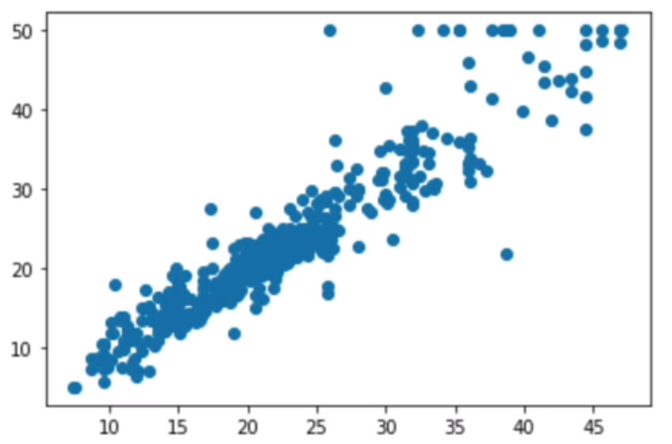
Pipeline result:

Slide 35
It is better now, but there is an issue that we introduced

Slide 36
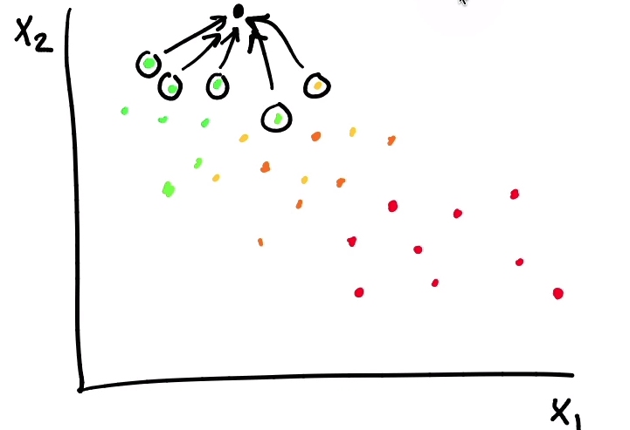
Settings
What KNN do is like this:

Slide 37
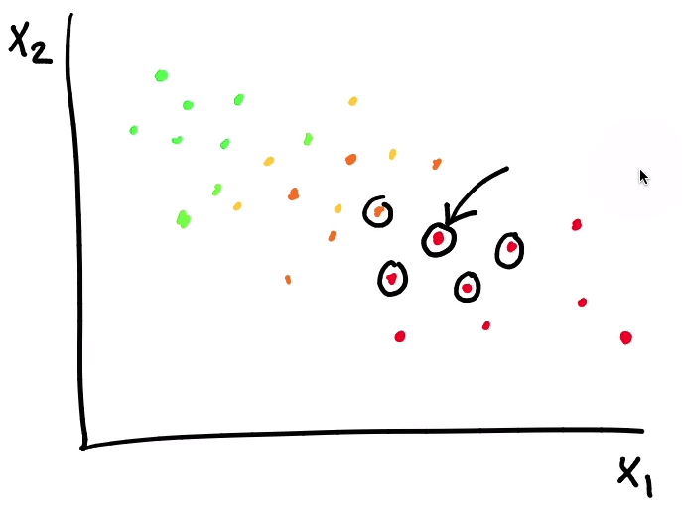
Not really!
نقطه‌ای که می‌خواهیم پیش‌بینی کنیم، خود درون دیتاست حضور دارد!

Slide 38
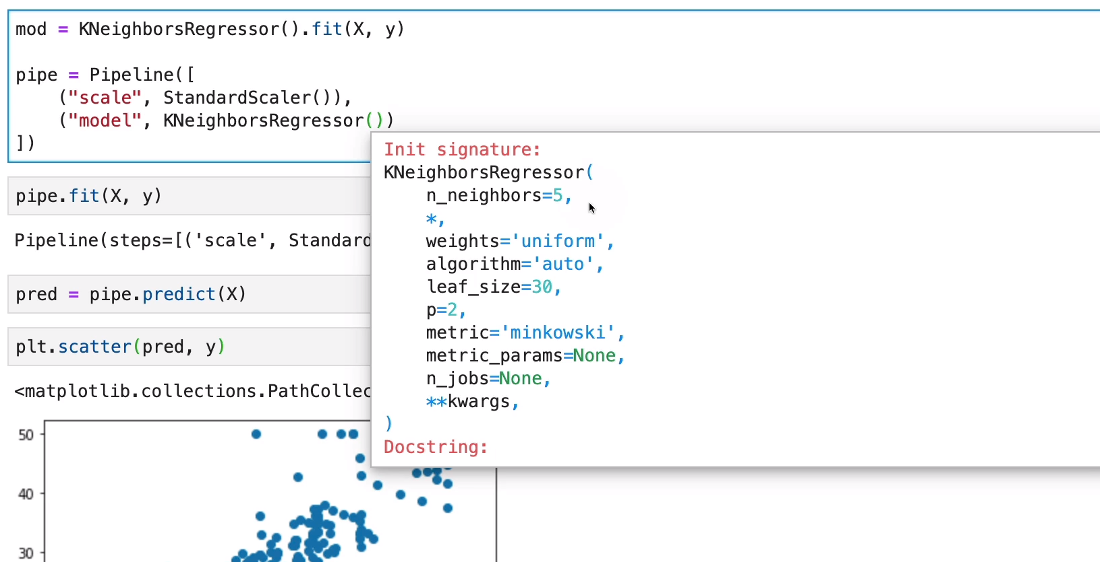
KNN settings

Slide 39
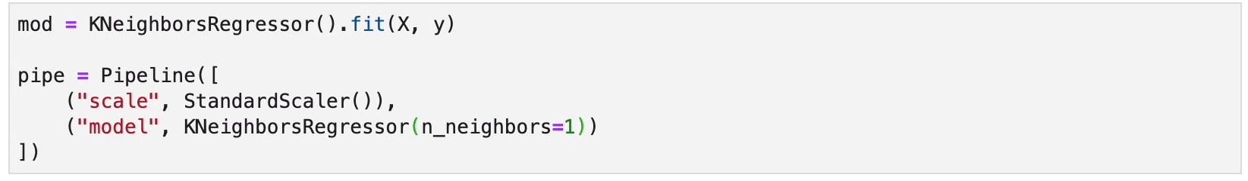

Slide 40
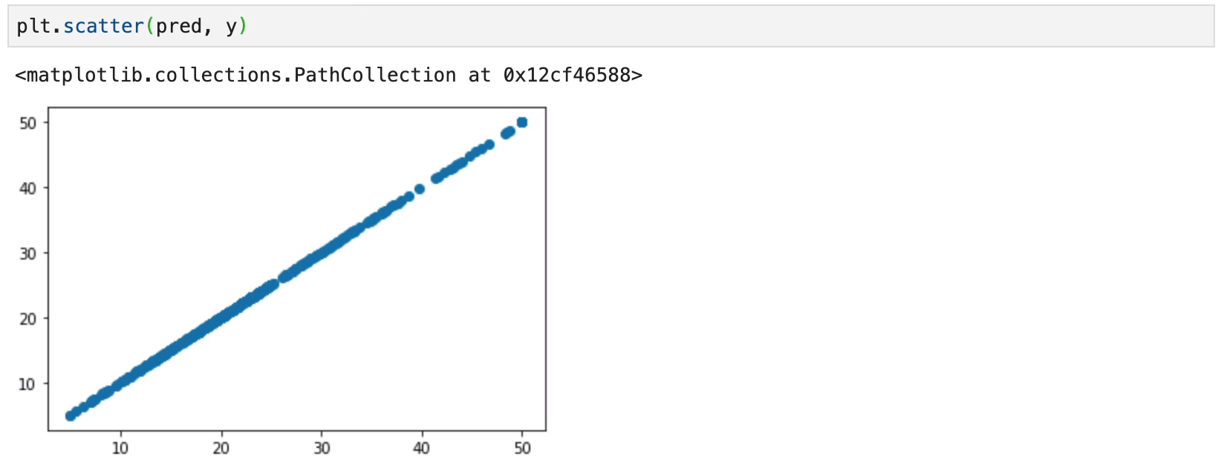

Slide 41
دو مشکل رخ می‌دهد:
۱. چگونه آموزش خود را تست کنیم؟
۲. معیار همسایگی خوب کدام است (k = ?)

Slide 42
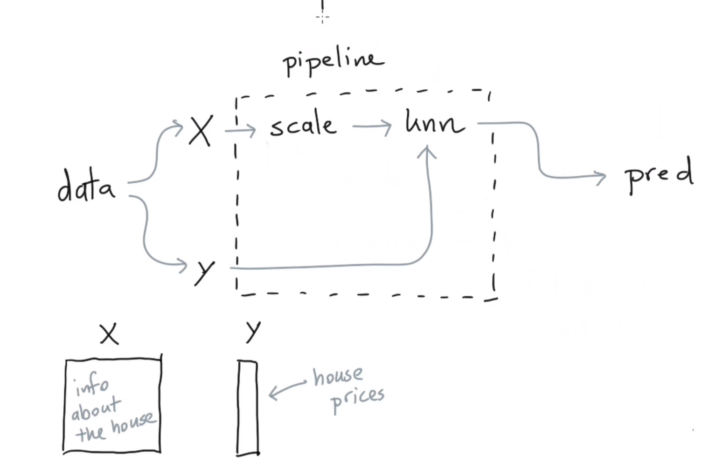
تعریف کنونی ما از مدل

Slide 43
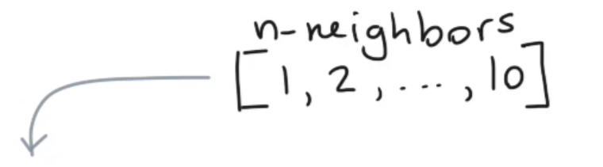
ولی دیدیم مدل‌ها settings دارند.

Slide 44
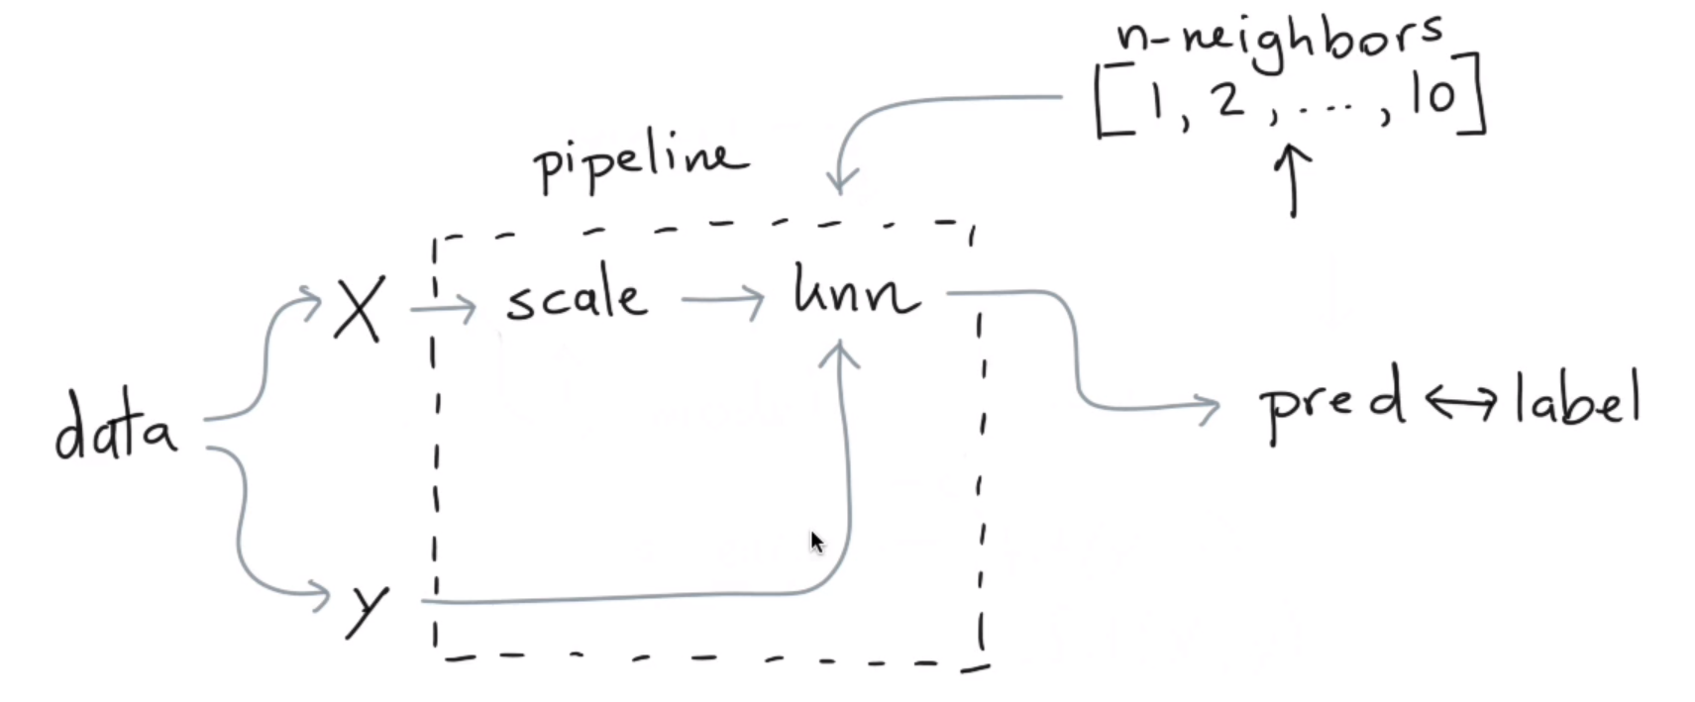
برای پیش‌بینی هم می‌توانیم از خود لیبل‌ها استفاده کنیم، ولی قبلا هم دیدیم که کار درستی نیست

Slide 45
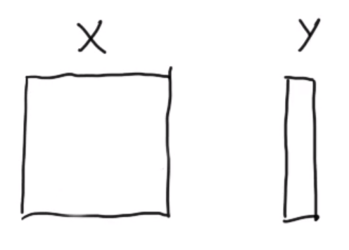
شاید بهتر است بلایی سر دیتاست بیاریم.

Slide 46
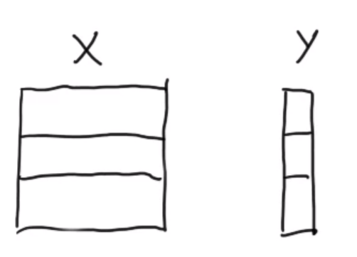
بیایید دیتاست رو به سه قسمت تقسیم کنیم

Slide 47
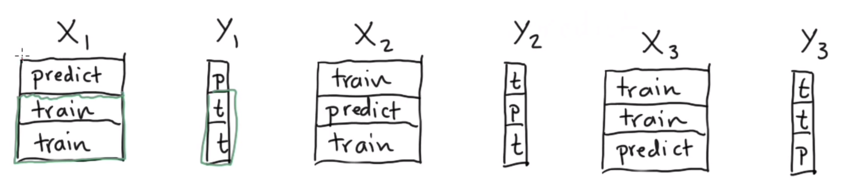
و سه کپی از دیتا رو ایجاد کنیم

Slide 48
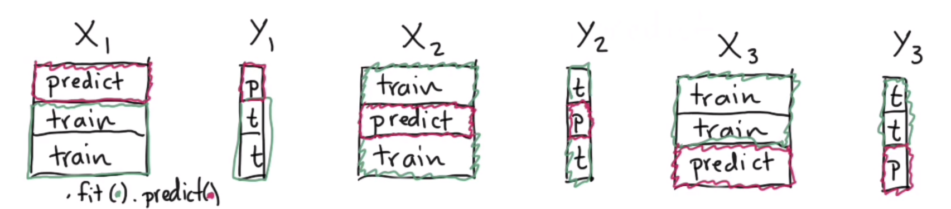

Slide 49
در sklearn این کارها را، اینکه یک k مناسب برای دیتاست پیدا کنیم روpipeline انجام نمی‌دهد، این کار را GridSearchCV انجام می‌دهد.

Slide 50
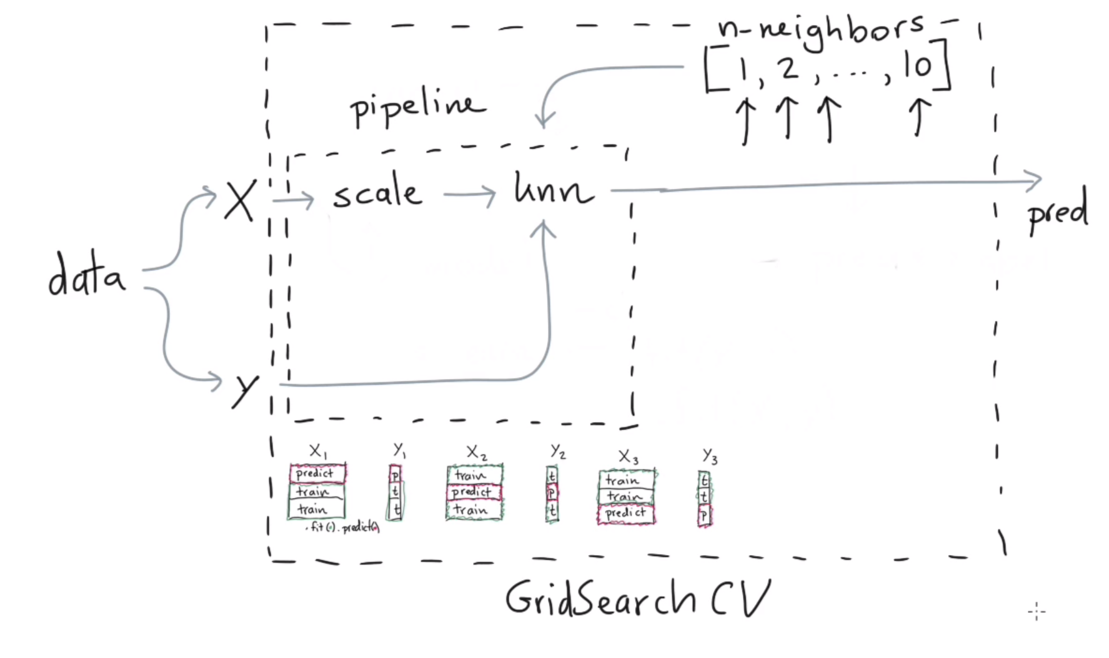

Slide 51
در اینجا در واقع یک Cross Fold به انجام می‌رسد.

Slide 52
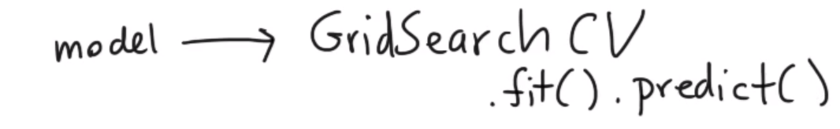
شاید مدل همین باشد!

Slide 53
from sklearn.datasets import load_boston
from sklearn.neighbors import KNeighborsRegressor
from sklearn.preprocessing import StandardScaler
from sklearn.pipeline import Pipeline
from sklearn.model_selection import GridSearchCV
import pandas as pd
mod = GridSearchCV(estimator=pipe,
param_grid={
'model__n_neighbors': [1, 2, 3, 4, 5, 6, 7, 8, 9, 10]
},
cv=3)
mod.fit(X, y);
pd.DataFrame(mod.cv_results_)

Slide 54
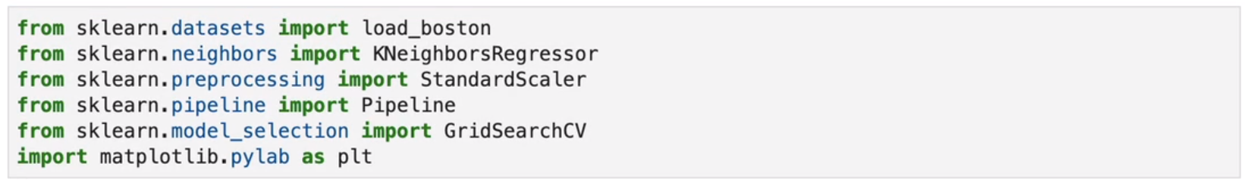

Slide 55
Estimator: شی‌ای که predict و fit داشته باشد.
param_grid: مقدار settingای که قصد تغییر آن را داریم (مثلا n_neighbors)

Slide 56
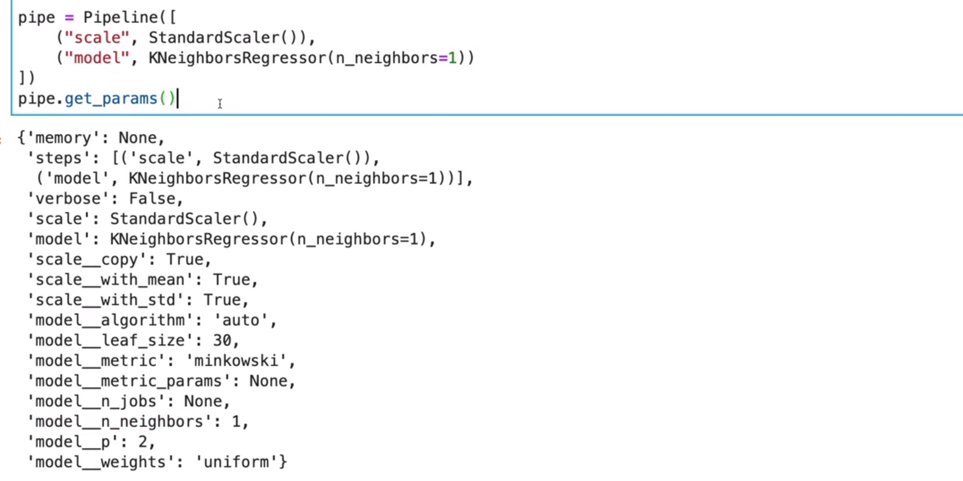

Slide 58
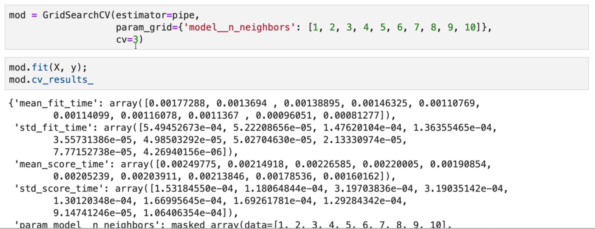

Slide 59
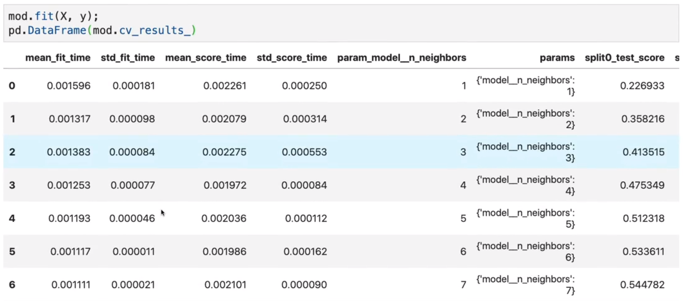

Slide 60
جدولی که در قسمت قبل مشاهده کردیم حاوی اطلاعات آماری مهمی است.
می‌توان دید که در یک سری از تنظیمات نتیجه‌ی بهتری گرفتیم و می‌بایست دلیل آن را بدانیم

Slide 61
from sklearn.datasets import load_boston
from sklearn.neighbors import KNeighborsRegressor
from sklearn.preprocessing import StandardScaler
from sklearn.pipeline import Pipeline
from sklearn.model_selection import GridSearchCV
import pandas as pd
mod = GridSearchCV(estimator=pipe,
param_grid={'model__n_neighbors': [1, 2, 3, 4, 5, 6, 7, 8, 9, 10]}, cv=3)
mod.fit(X, y);
pd.DataFrame(mod.cv_results_)

Slide 62
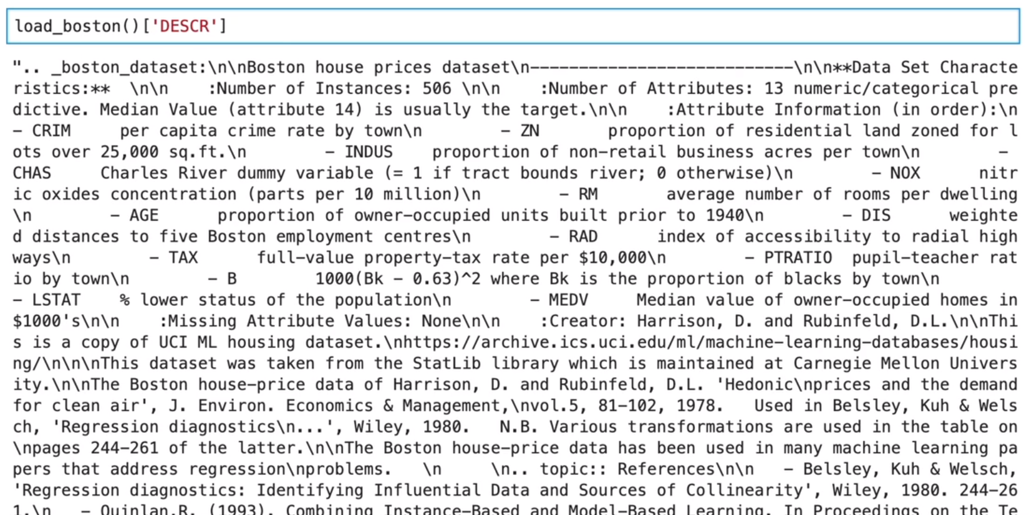
‌Boston Dataset

Slide 63
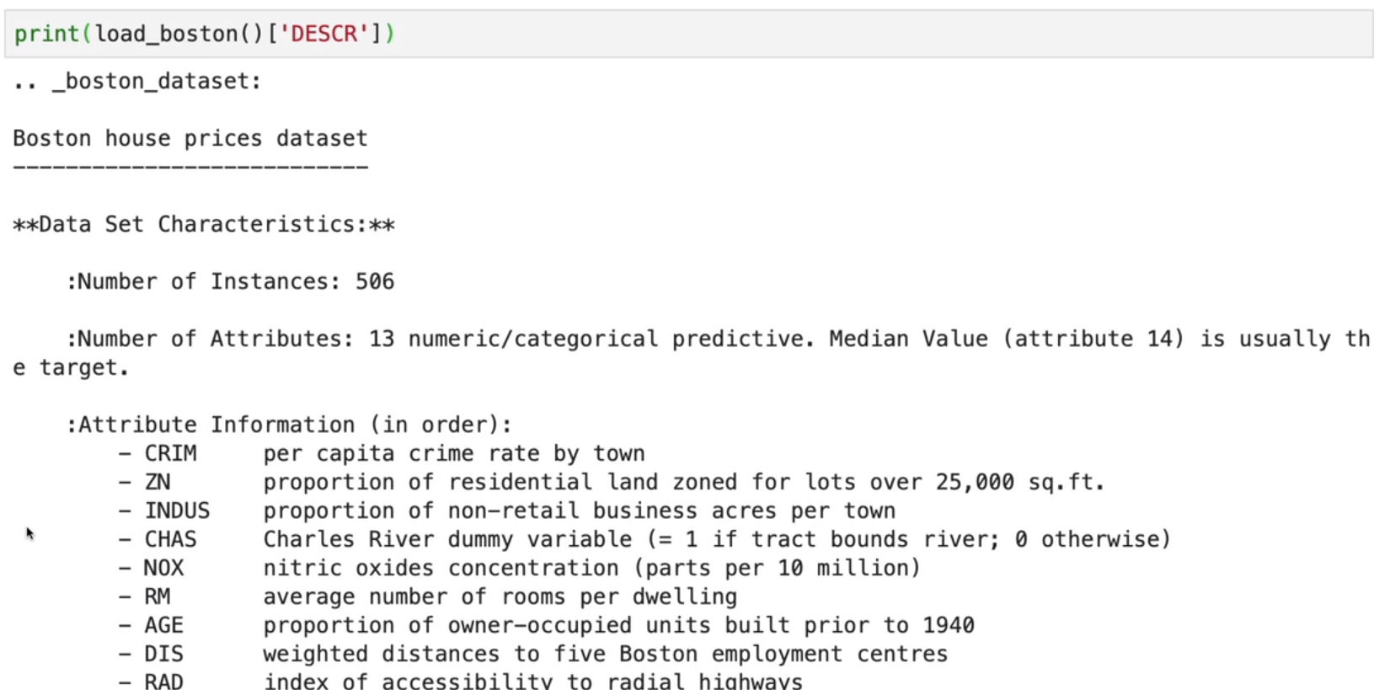

Slide 64
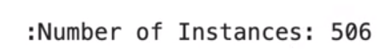

Slide 65
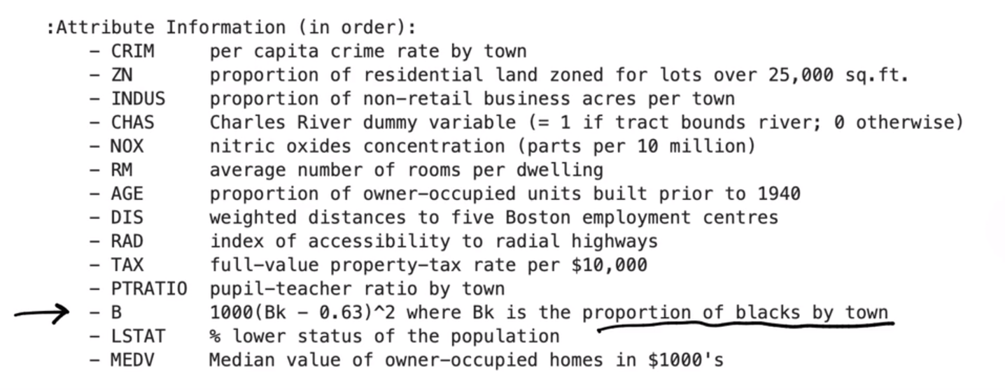
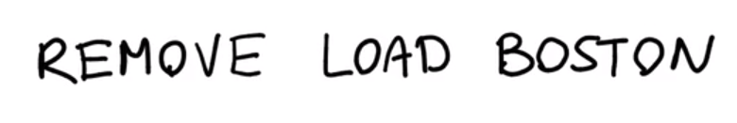
What year this data represent?
شاید این داده اساسا دیگر جواب نیست!
نژادپرستانه نیست؟
برای همین قرار شد از دیتاست skleran حذف شود.

Slide 66
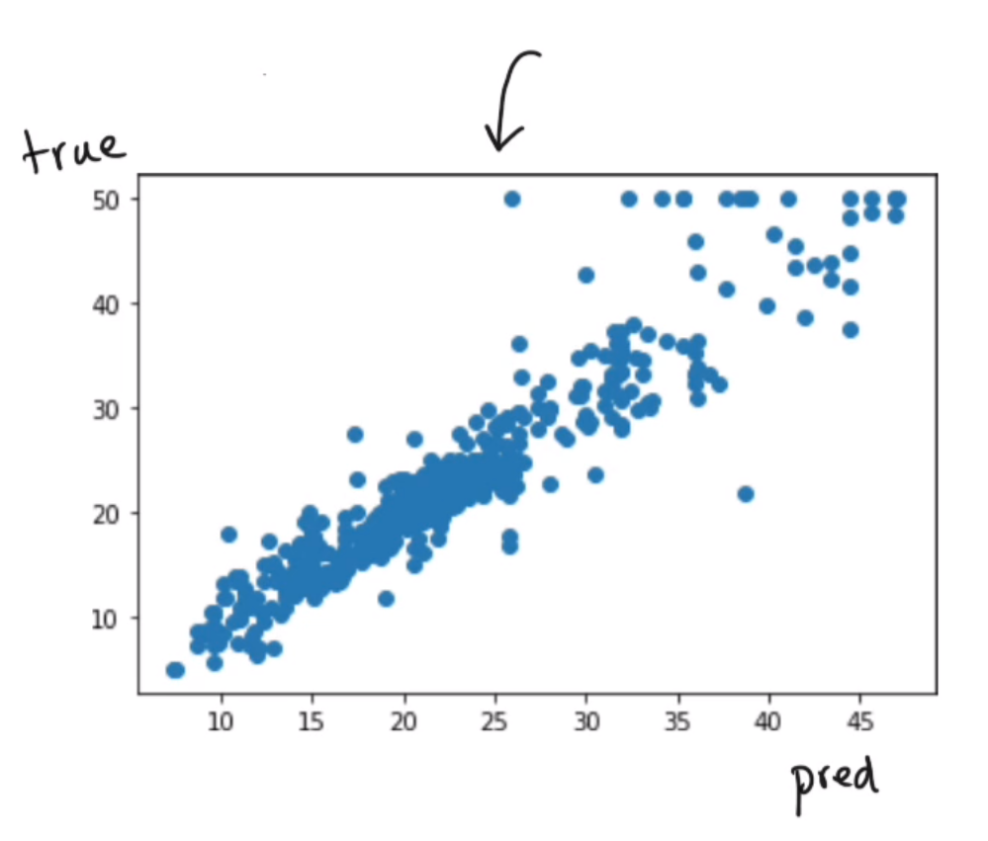
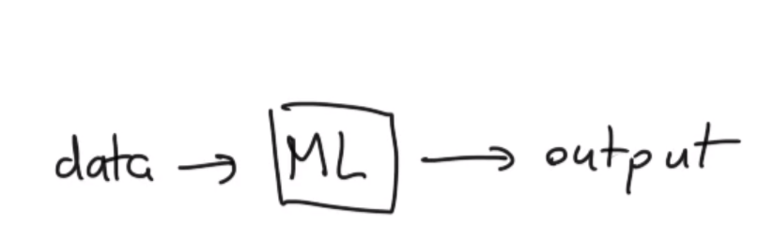
خیلی اوقات گرید سرچ انجام می‌دهیم و به نظر همه چیز خوب است و همه‌ی معیارها بالا می‌روند، ولی نگاه به دیتا خیلی مهم است و ممکن است نتایج خوبی نگیریم.
حتما داده‌ها را نگاه کنید و هر دیتایی رو اضافه نکنید.

